Slide 1


Slide 2
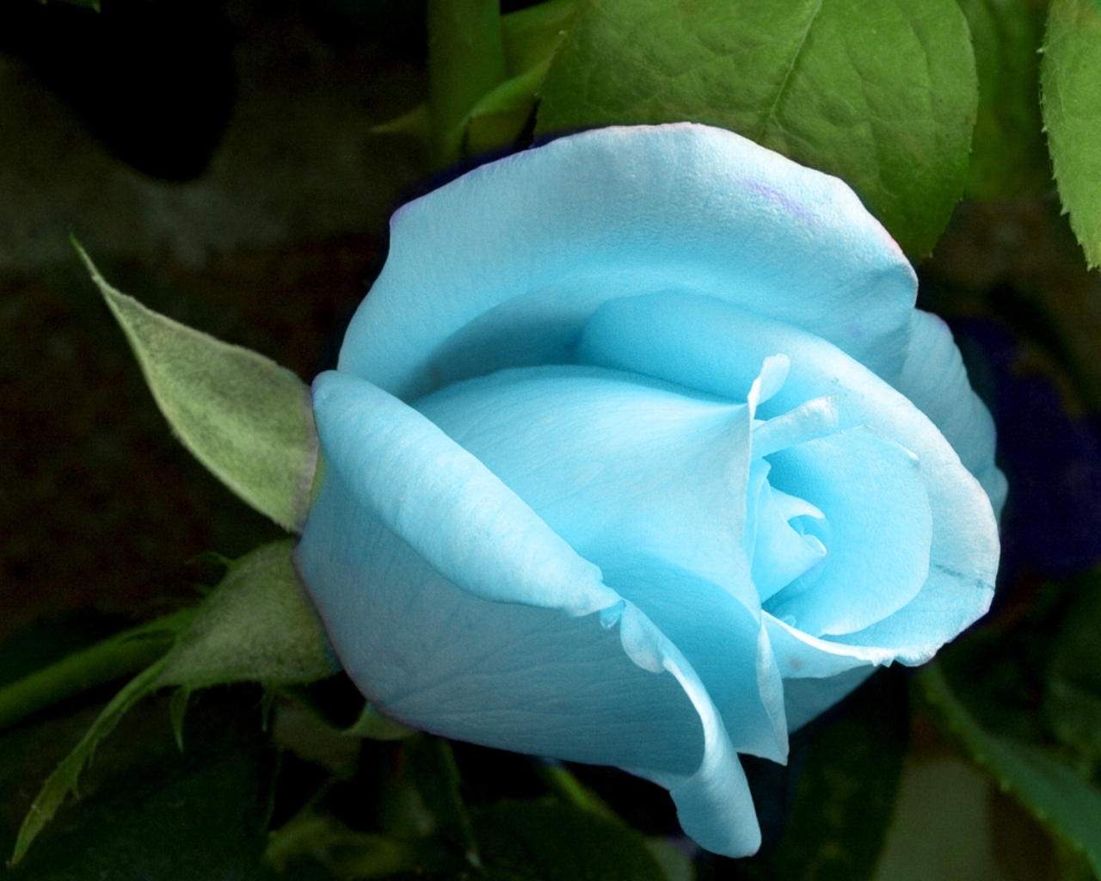
Une fleur peut ranimer un rêve

Slide 3
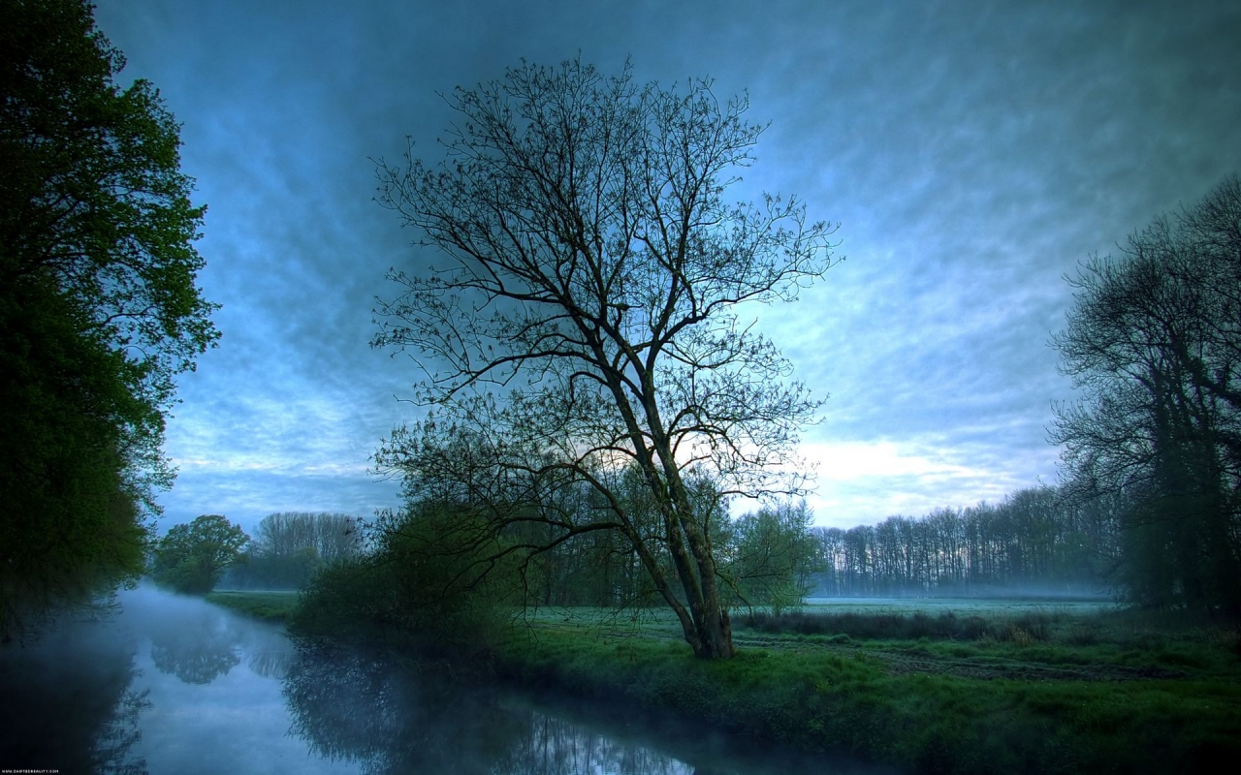
Un arbre peut devenir forêt

Slide 4
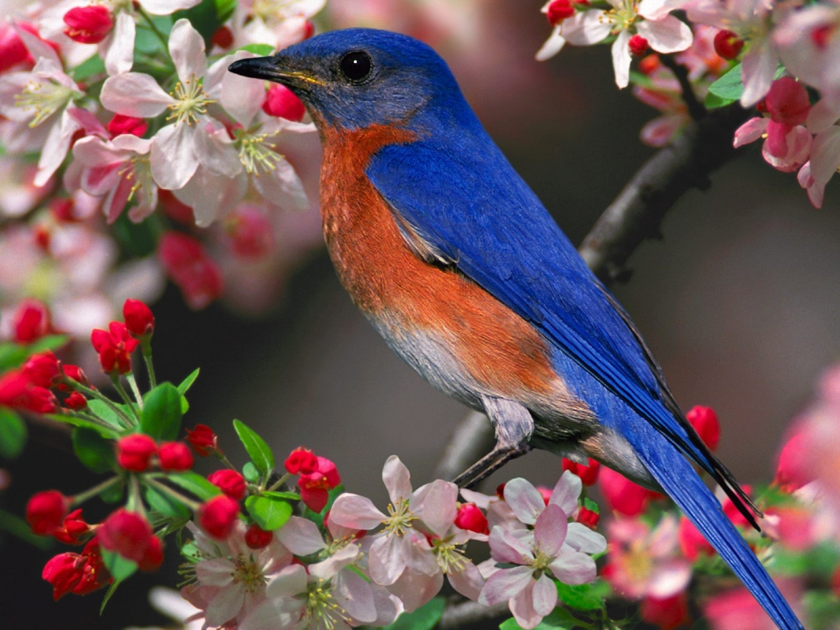
Un oiseau peut annoncer le
printemps

Slide 5
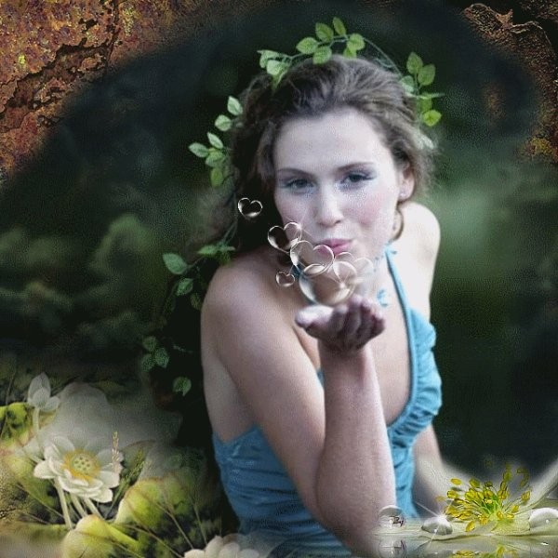
Un sourire fait
naître l’amitie

Slide 6


Slide 7
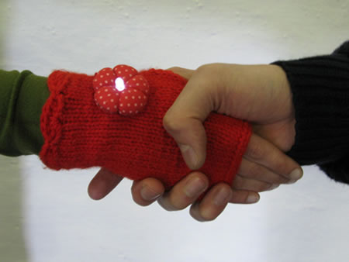
Une poignée de main réconforte une âme

Slide 8

Une étoile peut guider un navire

Slide 9

Un mot peut
définir l’objectif

Slide 10

Un vote peut changer
un pays

Slide 11

Un rayon de soleil
peut illuminer une pièce

Slide 12
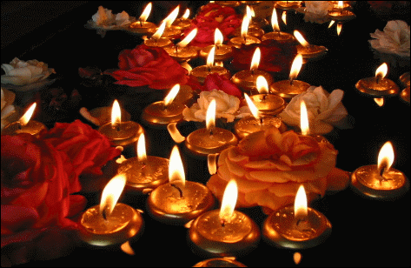
Une chandelle
efface la noirceur

Slide 13

Un rire triomphera
de la tristesse

Slide 14
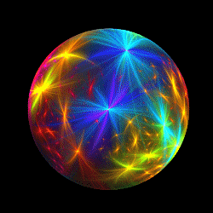
Chaque voyage
commence par un pas

Slide 15

Chaque prière par un mot

Slide 16

Un mot peut faire toute la
différence

Slide 17

Le rire et la bonne humeur n'ont pas de nationalité...

Slide 18
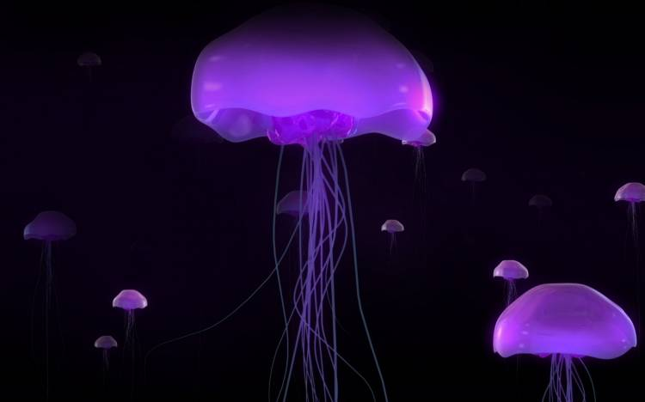
On est jamais puni
pour avoir fait mourir
de rire.

Slide 19
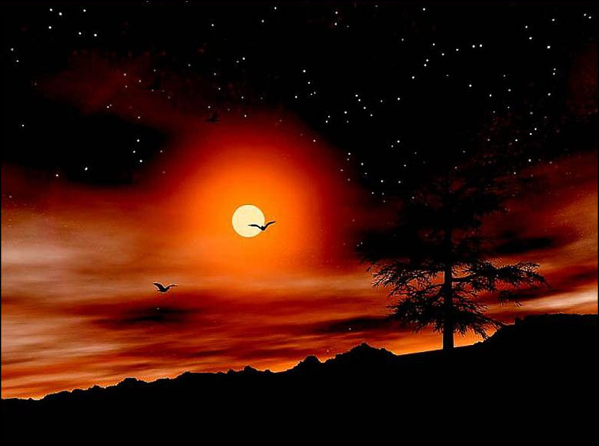
"La vie est beaucoup trop courte pour pouvoir rester sur un échec!"
A. Riboud.

Slide 20
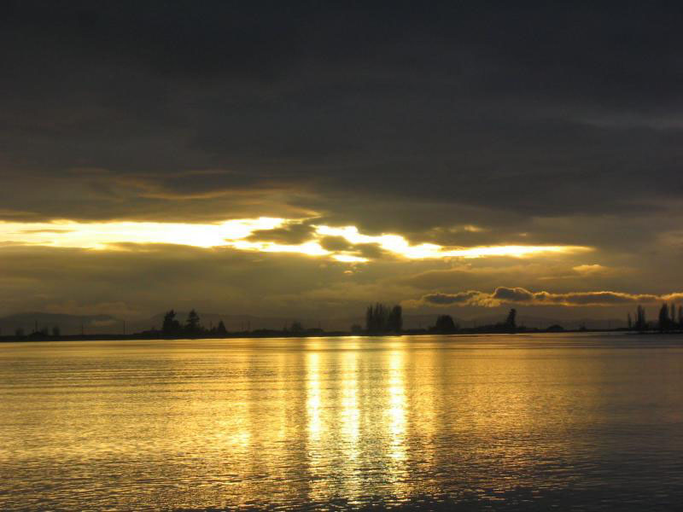
La vie ne vaut rien,
Mais rien ne vaut la vie!

Slide 21
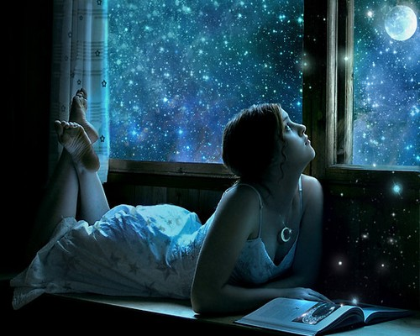
La vraie sagesse de la vie
Consiste à voir l’extraordinaire
dans l’ordinaire

Slide 22

Celui dont la pensée ne vas pas loin
verras les ennuis de près

Slide 23
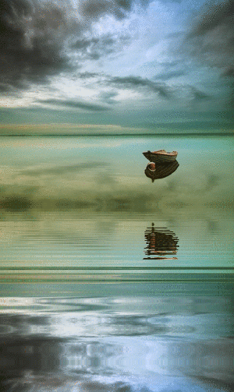
Faite que le rêve dévore votre vie
afin que la vie ne dévore pas votre rêve

Slide 24
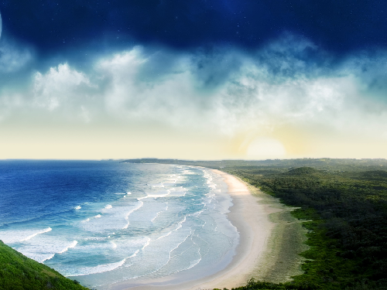
Le rêve de l’homme est semblable
aux illusions de la mer

Slide 25
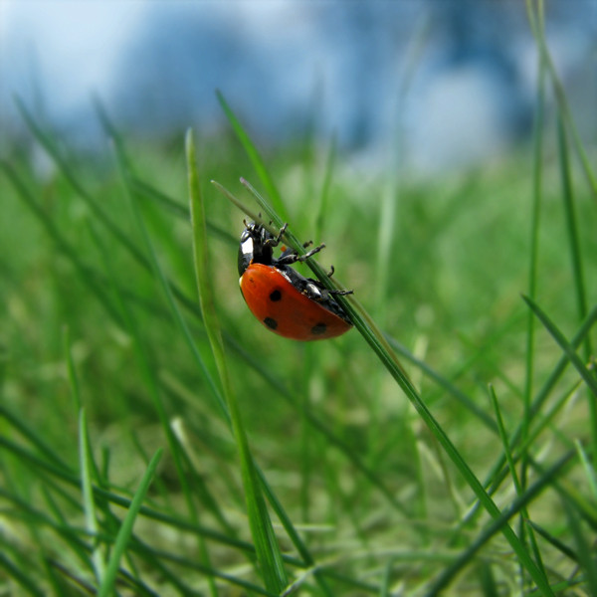
La beauté est une source inépuisable
de joie pour celui qui sait la découvrir

Slide 26
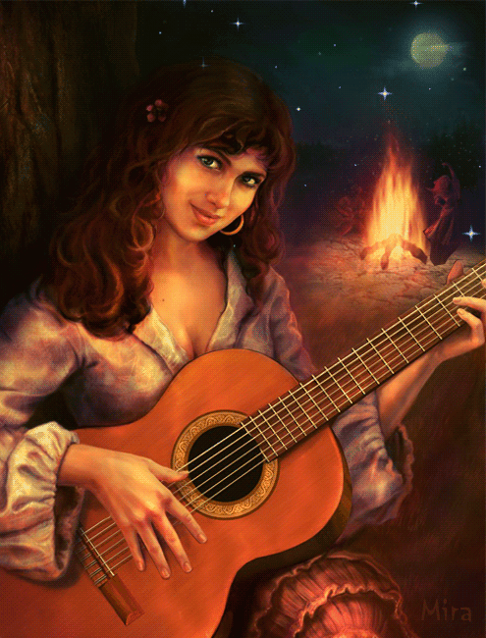
Bonne journée

Slide 27

Réalisation: Daniela Dubler
Images: Trouvées sur le net
Citations: Du net
Musique: Arc-en-ciel

